Slide 1
Lääketievarannon ratkaisukuvaus
Tilannekatsaus
31.3.2022

Slide 2
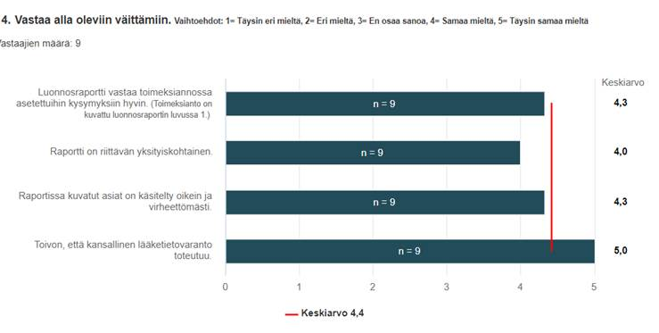
Julkinen kommentointi, n = 13

Slide 3
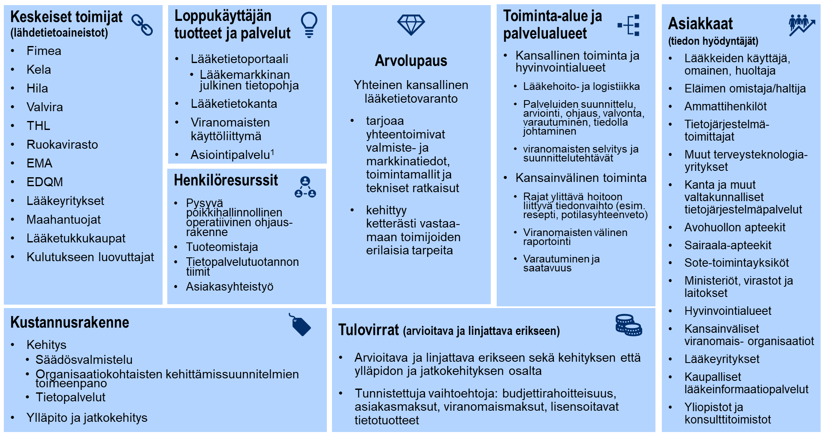
¹ Asiointipalvelulla tarkoitetaan viranomaisasioinnin kansallista palvelua esimerkiksi kauppaantulo-, saatavuushäiriö-, tuotevirhe- ja hintailmoitusten tekemiseen. Selvitystyön kuluessa on tuotu esiin tarve kehittää lääkeyrityksille digitaalinen, helppokäyttöinen ja turvallinen viranomaisasioinnin palvelu, jonka kautta yritys voi ylläpitää ja tarkastella erikseen määriteltyjä valmistetietoja. Lääketietovarannon jatkoselvityksessä (STM raportteja ja muistioita 2021:32) on ehdotettu, että asiointipalvelujen kehitystarpeesta tuotetaan erillinen selvitys.

Slide 4
Ratkaisuehdotukset (näkökulmana loppukäyttäjä tuotteet ja palvelut)

Slide 5
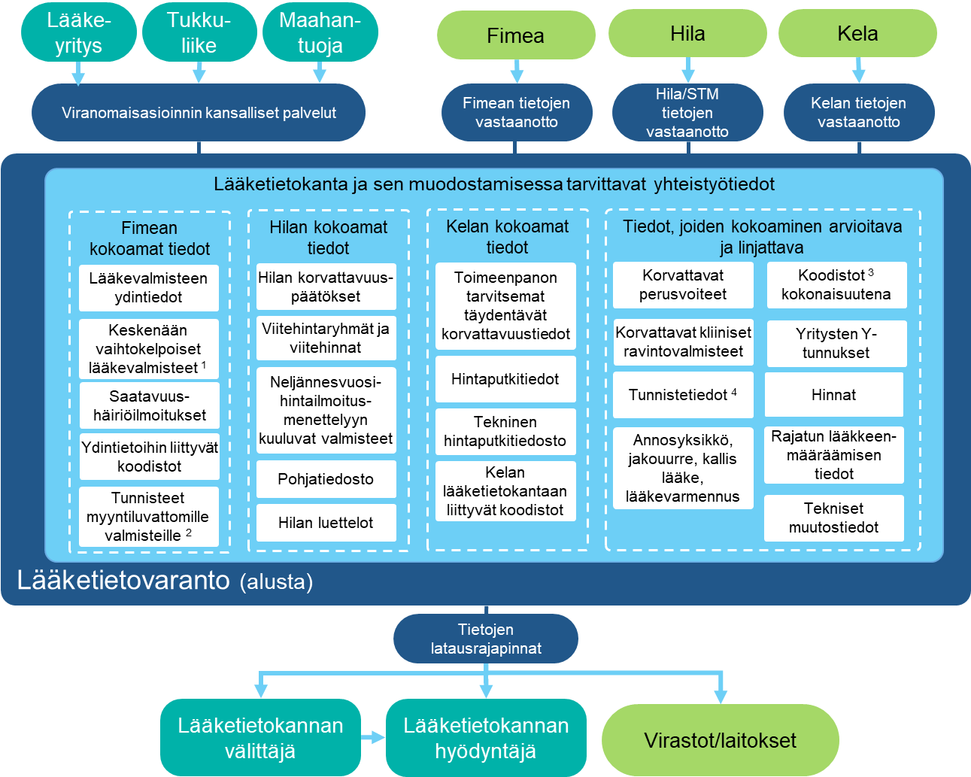

Slide 6
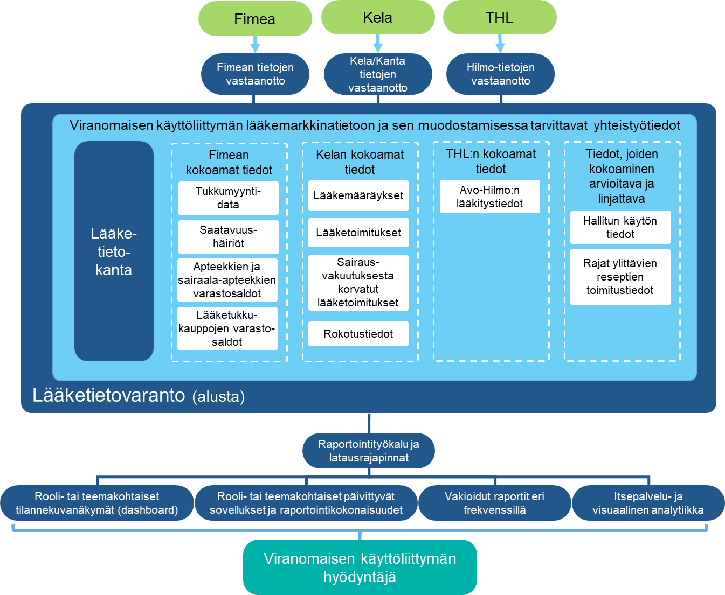

Slide 7
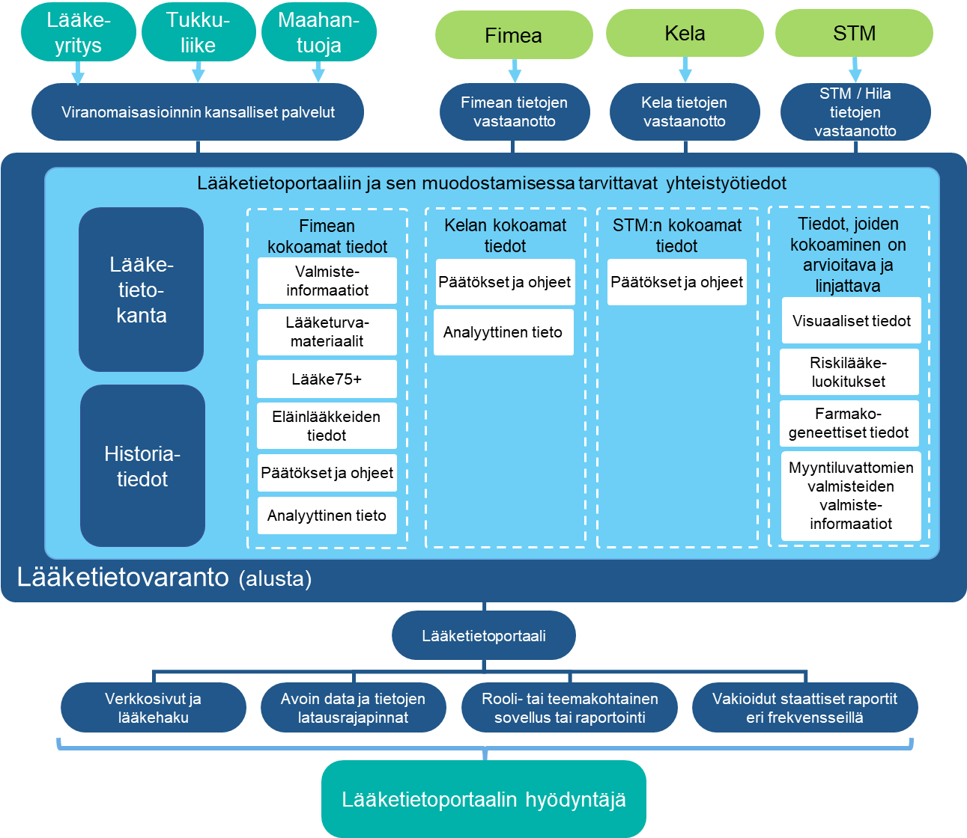

Slide 8
Käyttötapausesimerkit ohjauksen tarpeissa

Slide 9
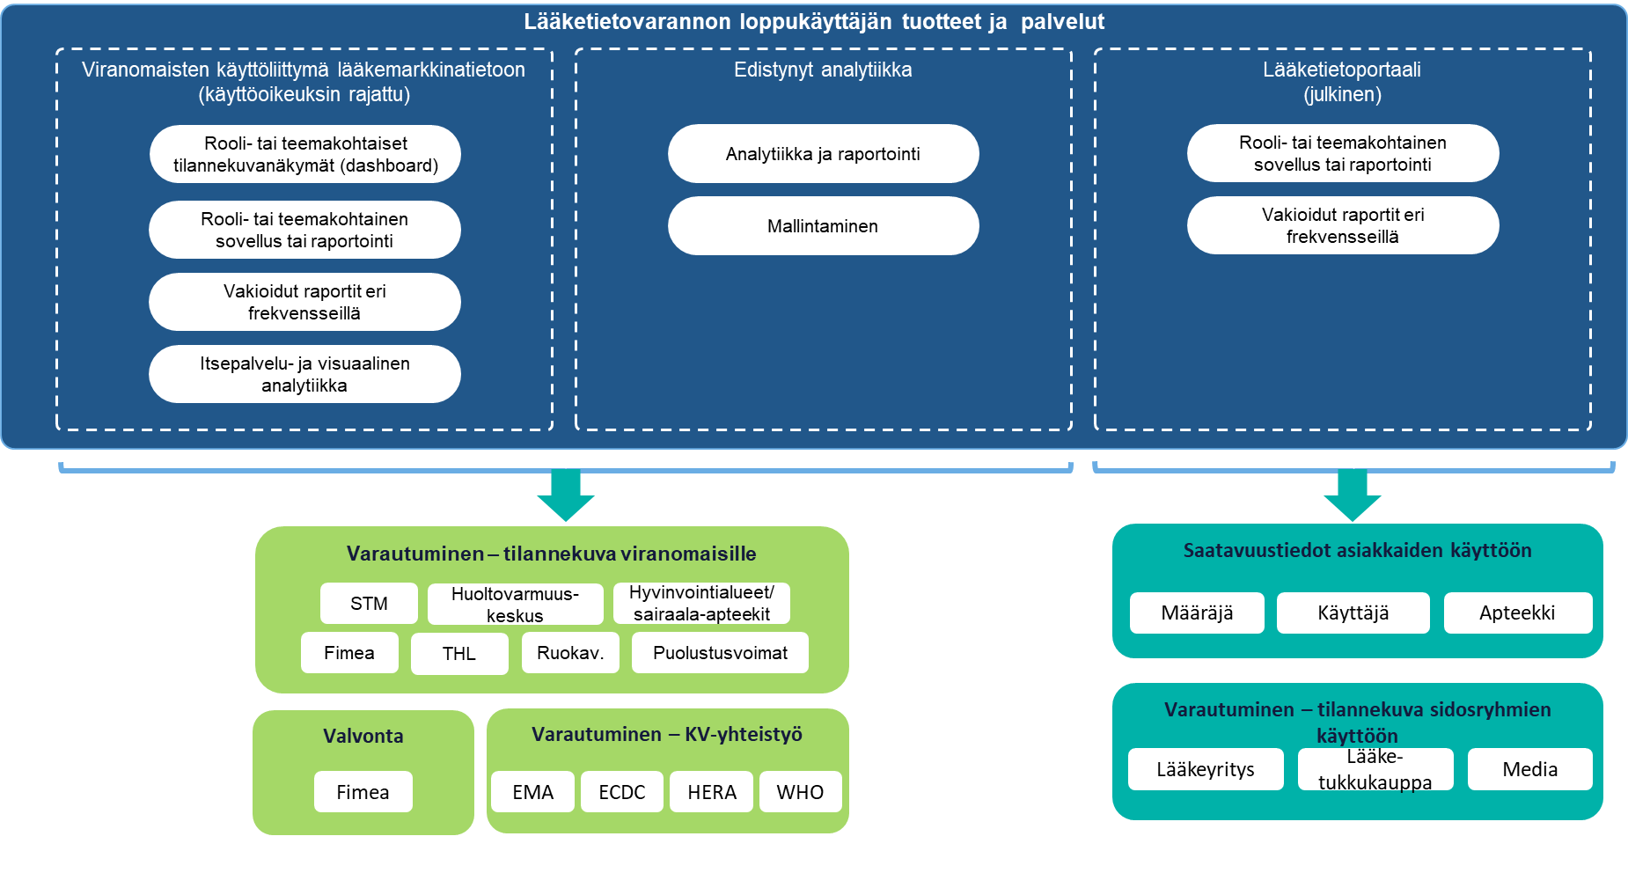

Slide 10
Käyttötapausesimerkkinä lääketietovarannon palvelut lääkehoidon ja lääkehuollon huollon arvioinnin, ohjauksen, valvonnan ja tietojohtamisen tarpeisiin.

Slide 11
Käyttötapausesimerkkinä lääketietovarannon palvelut lääkkeiden hallittuun käyttöön ja strategiseen hankintaan liittyvissä käyttötarkoituksissa.

Slide 12
Kiitos!

